Slide 1


Mobile/WebService Project
FinalTerm 보고서
제목 : Classification of plant health status through Android app
학번: 2021106125
이름 : LU CHANG
Image Processing Lab

Slide 2

목차
요구조건
목적
필요성
기능 계획(신규 또는 추가 기능 중심)
사용자 시나리오(Ui 구성)
기대효과
2

Slide 3
요구조건
1. Edge System(Python 기반, 공통)
1-1. YoloV5 pretrained model 사용
대체 가능 함
1-2. Ms coco 훈련데이터 기준 검출 객체 (Classes) : 80가지 객체 검출 기능
대체 가능 함
1-3. 한 종류의 객체를 동일한 객체로 가능한 Change Detection
1-4. 게시를 위한 HTTP Restfull API 사용(공통)
1-5. 추가기능
2. Service System(Python, Django 기반, Pythonanywhere 클라우드상 서비스 구동, 일부 확장 기능 가능)
2-1. 사용자 보안 기능(보안키를 이용한 로그인, 공통)
2-2. Image Blog 및 관리 기능(공통, 일부 확장 기능 가능)
2-3. 게시를 위한 HTTP Restfull API 제공(공통)
2-4. Image 목록, 획득을 위한 HTTP Restfull API 제공(신규 추가 필요)
2-5. 추가 기능
3. Client System(Android, Native App, 개별 제안)
3.1. Image list view 기능(공통 기능, 개별 제안)
3.2. Image 목록, 획득을 위한 HTTP Restfull API 사용(신규 추가 필요)
3.3. 공통기능 및 추가기능을 활용한 사용자 시나리오 및 UI 제공 (신규 추가 필요)
3-4. 추가 기능
Image Processing Lab

Slide 4


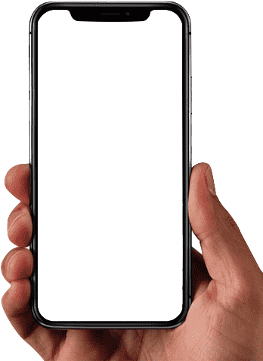



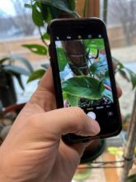

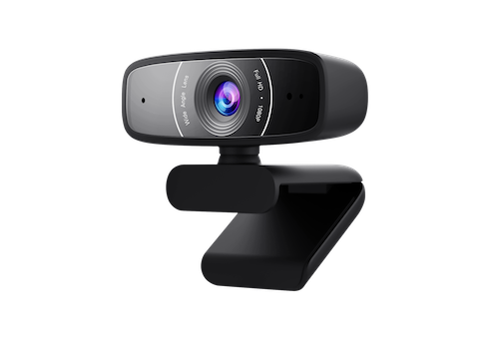







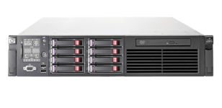
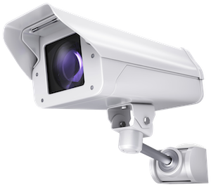

시스템 구성도
시스템 구성도
HTTP/Restful API
PORT:8080
HTTP
Change Detection
PORT:8000
HTTP
Intruder Detection
(Django blog)
REST API
Image blog
USB
RTSP
<EDGE SYSTEM>
<SERVICE SYSTEM>
<CLIENT>
Image Processing Lab

Slide 5
목적
이 모바일 애플리케이션의 주요 목표는 농부들이 식물의 건강 상태를 간편하게 확인할 수 있도록 돕는 것이다. 농부들은 농장에서 작물을 촬영하거나 이미지를 업로드함으로써, 앱은 훈련된 YOLOv5 모델을 사용하여 작물이 건강 여부를 판단하고, 각 작물이 어떤 질병에 감염되었는지 정확하게 분류한다. 이를 통해 농부들이 적시에 적절한 조치를 취하고 식물 생산성을 향상시킬 수 있도록 지원한다.
Image Processing Lab

Slide 6
필요성
식물 질병의 조기 감지는 수확량을 대폭 증가시킬 수 있으며, 연간 약 2200억 달러에 달하는 글로벌 손실을 감소시킬 수 있다. 이 프로젝트는 농부들이 농장에 가서 작물을 촬영하면 앱이 해당 작물이 건강한지 아니면 질병에 감염되었는지 알려주는 솔루션을 제공함으로써 식물 보호에 기여한다.
Image Processing Lab

Slide 7
기능 - 조건대비표
시스템 구분 | 세부기능 | 구현 여부 | 대체 여부 | 소스 파일명 (함수 또는 class명)
1. Edge System(Python 기반, 공통) | 1-1. YoloV5 pretrained model 사용(대체 가능) | O | O | saved_model/best.pt
 | 1-2. Ms coco 훈련데이터 기준 검출 객체 (Classes) : 80가지 객체 검출 기능(대체 가능 함) | O | O | object_detection/views.py
 | 1-3. 한 종류의 객체를 동일한 객체로 가능한 Change Detection(대체 가능 함) | O | X | object_detection/views.py
 | 1-4. 게시를 위한 HTTP Restfull API 사용(공통) | X | O | object_detection/urls.py
 | 1-5. 기타 추가기능 (더 있을 경우 아래 표 추가) | X | O | object_detection/utils.py
2. Service System(Python, Django 기반, Pythonanywhere 클라우드상 서비스 구동, 일부 확장 기능 가능) | 2-1. 사용자 보안 기능(보안키를 이용한 로그인, 공통) | O | X | MobileApp/views.py
 | 2-2. Image Blog 및 관리 기능(공통, 일부 확장 기능 가능) | O | X | object_detection/views.py
 | 2-3. 게시를 위한 HTTP Restfull API 제공(공통) | O | X | object_detection/urls.py
 | 2-4. Image 목록, 획득을 위한 HTTP Restfull API 제공(신규 추가 필요) | X | O | MobileApp/views.py
 | 2-5. 기타 추가 기능 (더 있을 경우 아래 표 추가) | X | O | MobileApp/utils.py
3. Client System(Android, Native App, 개별 제안) | 3.1. Image list view 기능(공통 기능, 개별 제안) | O | X | main/java/com/cookandroid/myapplication
 | 3.2. Image 목록, 획득을 위한 HTTP Restfull API 사용(신규 추가 필요) | X | O | main/java/com/cookandroid/myapplication
 | 3.3. 공통기능 및 추가기능을 활용한 사용자 시나리오 및 UI 제공 (신규 추가 필요) | X | O | res/layout/AndroidManifest.xml AndroidManifest.xml
 | 3-4. 추가 기능 | X | O | main/java/com/cookandroid/myapplication/Utils.java
Image Processing Lab

Slide 8
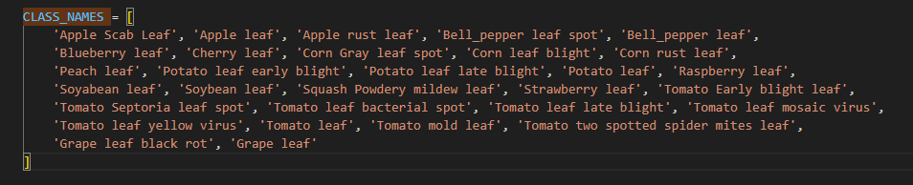
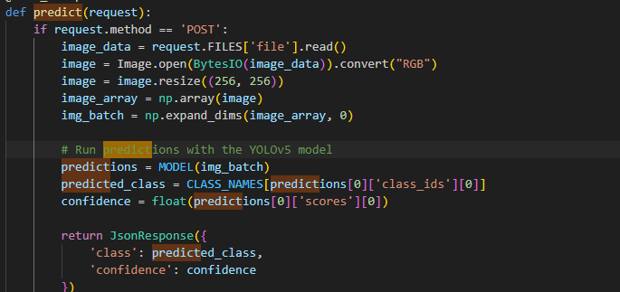
기능 - 1. Edge System(Python 기반, 공통)
1-1. YoloV5 pretrained model 사용 (대체 가능 함)
1-2. Ms coco 훈련데이터 기준 검출 객체 (Classes) : 80가지 객체 검출 기능(대체 가능 함)
1-3. 한 종류의 객체를 동일한 객체로 가능한 Change Detection (대체 가능 함)
Change Detection
1-4. 게시를 위한 HTTP Restfull API 사용(공통)

Slide 9
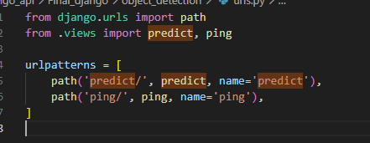
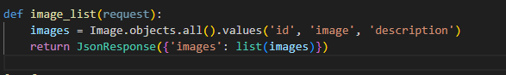
기능 - 2. Service System(Python, Django 기반)
2-1. 사용자 보안 기능(보안키를 이용한 로그인, 공통)
2-2. Image Blog 및 관리 기능(공통, 일부 확장 기능 가능)
(간략한 설명)
(기능 동작 캡처 화면 제시)
2-3. 게시를 위한 HTTP Restfull API 제공(공통)
2-4. Image 목록, 획득을 위한 HTTP Restfull API 제공(신규 추가 필요)

Slide 10
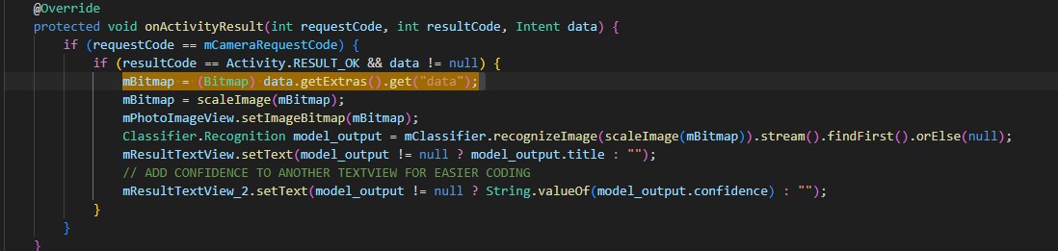
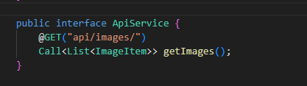
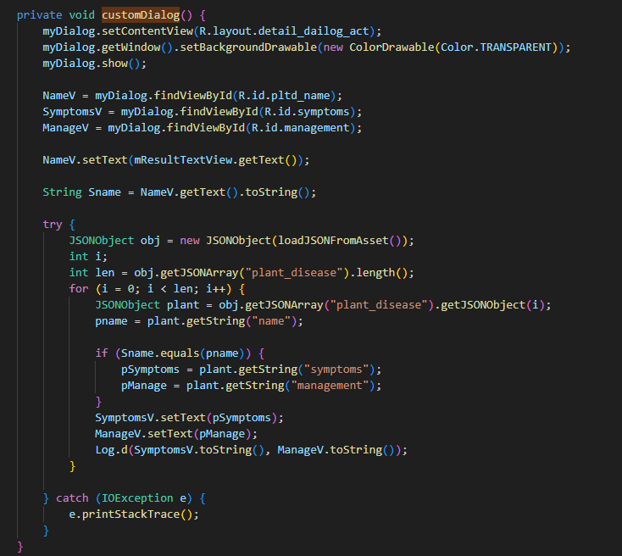
기능 - 3. Client System(Android, Java기반, 개별 제안)
3.1. Image list view 기능(공통 기능, 개별 제안)
3.2. Image 목록, 획득을 위한 HTTP Restfull API 사용(신규 추가 필요)
3.3. 공통기능 및 추가기능을 활용한 사용자 시나리오 및 UI 제공 (신규 추가 필요)

Slide 11
기능(부족한 설명 추거, 신규 또는 추가 기능 중심, 페이지 추가 가능)
에지(Edge) 기능:
1. YoloV5 객체 감지:
- YoloV5 모델을 사용하여 에지 시스템에서 객체를 감지한다.
- 객체 감지 결과를 서버로 전송하여 추가 처리 및 분류를 수행한다.
2. 서버 기능(Django):
a, API 엔드포인트:
- Django를 사용하여 서버를 구축하고 API 엔드포인트를 제공한다.
- 객체 감지 결과를 수신하고 필요한 추가 처리를 진행한다.
b, 객체 분류 및 처리:
- 서버에서는 YoloV5에서 전송된 객체 감지 결과를 분류하고 해당 객체에 대한 추가 정보를 제공한다.
- 분류된 결과를 외부 시스템과 연동하여 처리한다.
3. 웹 서비스 기능:
- Django api 테스팅을 위해서 plain html, css, js를 사용하여 웹 서비스를 구축했다.
- 웹 페이지에서 에지 시스템에서 받은 객체 감지 결과를 확인할 수 있다.
Image Processing Lab

Slide 12
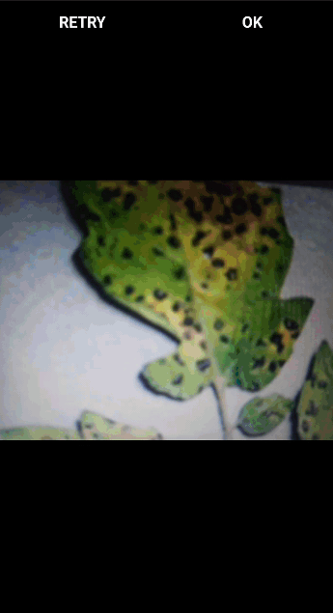
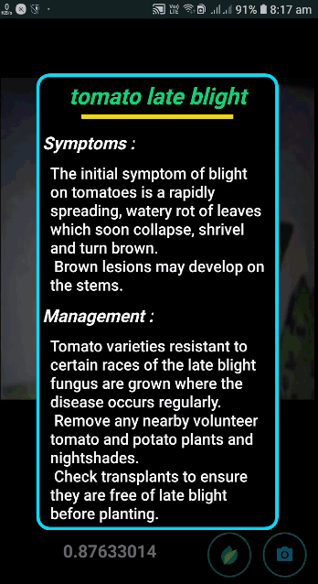
사용자 시나리오(Ui 구성)
Image Processing Lab

Slide 13
기대효과 및 결론
농산물 수확 증가:
조기 진단은 작물의 건강을 유지하고 생산성을 높이는 데 결정적인 역할을 한다.
경제적 이득:
글로벌 경제에 미치는 작물 질병으로 인한 손실을 감소시킴으로써 농업 부문은 경제적 이득을 얻을 것이다. 농산물 생산량의 증가는 농부들에게 추가 수익을 제공한다. 정확한 작물 진단은 농업 생산성을 높이는 데 도움을 주면서 동시에 환경에 대한 부담을 최소화한다. 지속가능한 농업 관리는 농지의 장기적인 생산성을 보장하고 자원 소비를 최적화한다.
농부들의 편리한 사용 경험:
편한 인터페이스와 농부들에게 적합한 피드백은 사용자들이 언제 어디서나 손쉽게 서비스를 이용할 수 있도록 한다.
Image Processing Lab

Slide 14
기대효과 및 결론
전 세계적인 영향:
이 앱을 통해 수집된 데이터는 농업 및 작물 질병에 대한 연구에 기여할 수 있다. 전 세계적으로 이루어지는 데이터 수집은 다양한 기후 및 토양 조건에서의 작물 질병 패턴을 이해하는 데 도움이 될 것이다.
Image Processing Lab

Slide 15
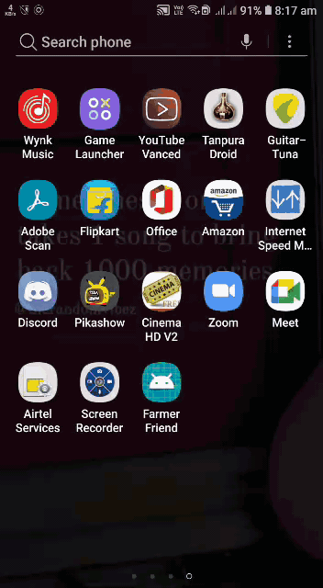
데모
Image Processing Lab

Slide 16
결과물의 목록
서비스 URL : https://lululemon12138.pythonanywhere.com/
소스코드 git 주소 : https://github.com/Pharaohshan/Mobile_Final
Root
Edge_System
YOLO
Service_System
Django
Client_System
Android, Native App
FinalTerm 보고서.pptx
url.txt (서비스 URL, 소스코드 git 주소)
Image Processing Lab

